Slide 1
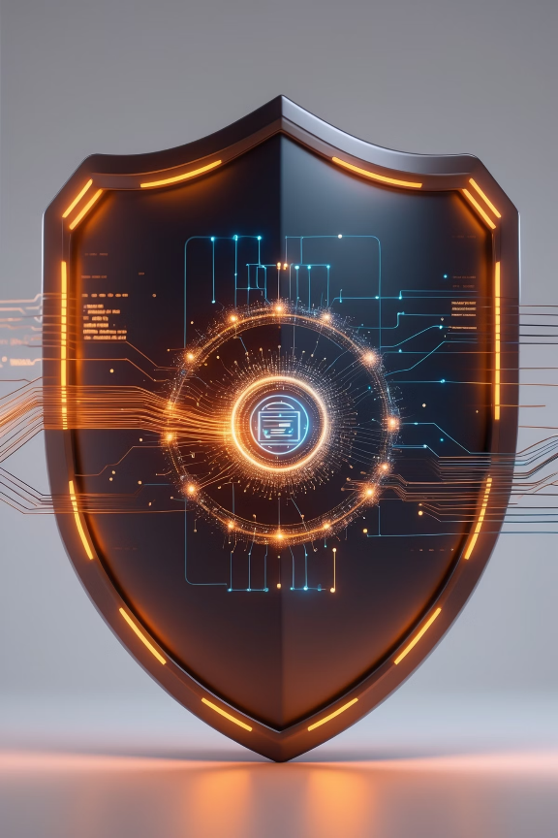
④AIと
サイバーセキュリティ
AIが変える攻防の世界
AIはサイバーセキュリティの領域で、攻撃者と防御者の双方に革命をもたらしている。

Slide 2

攻撃AI vs 防御AI
攻撃側の優位性
防御側の対応
攻撃者は一つの成功で良いが、防御者は全てを防ぐ必要がある。攻撃側はAIで脆弱性を探し続け、最も弱い部分を突く
防御側もAIで全体を監視し、異常を即座に検知する。人間のアナリストは、AIが重要と判断した脅威に集中して対応する
AIの仕組みを理解すると、攻撃AI・防御AIの「手口」の裏側も理解できる。同じ技術が、使う側によって剣にも盾にもなる。

Slide 3

攻撃者側のAI活用
フィッシングメールの自動生成
マルウェアコードの自動作成
企業情報の自動収集
LLMを使って、自然で説得力のあるフィッシングメールを大量に自動生成。言語の壁も越える。
AIがセキュリティホールを見つけ、それを突くマルウェアを自動生成。専門知識がなくても攻撃可能に。
Reconnaissance（偵察）フェーズで、AIが公開情報から標的の詳細プロファイルを自動構築。

Slide 4
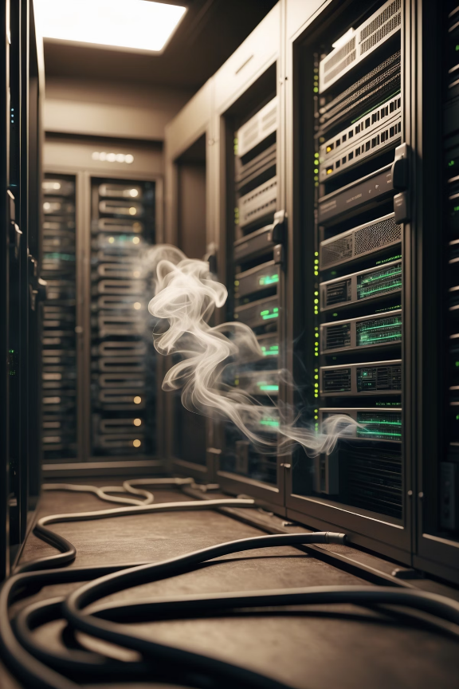
APT攻撃の高度化
APT（Advanced Persistent Threat）とは
特定の組織を狙った長期的・継続的な攻撃。機密情報の窃取などが目的
偵察
1
AIが標的情報を自動収集
2
侵入
脆弱性を自動発見し攻撃
潜伏
3
検知を回避しながら活動
4
拡散
ネットワーク内を自律的に移動
目的達成
5
データ窃取や破壊活動

Slide 5

防御側のAI活用
攻撃側のAI活用に対抗するため、防御側もAIを積極的に導入している。
人間の分析能力を超えた速度と精度で、脅威を検知し対応する時代が到来。
攻撃者の速度と自動化
攻撃者の「速度と自動化」が上がっている。AIを使った攻撃は、人間の数百倍の速度で実行される
人手の限界
人手では追いつかない。膨大なログ、アラート、脅威情報を人間だけで処理するのは不可能
対抗手段としてのAI
企業もAIを使わないと対抗できない時代へ。AIと人間の協働が、
これからのセキュリティの基本形

Slide 6
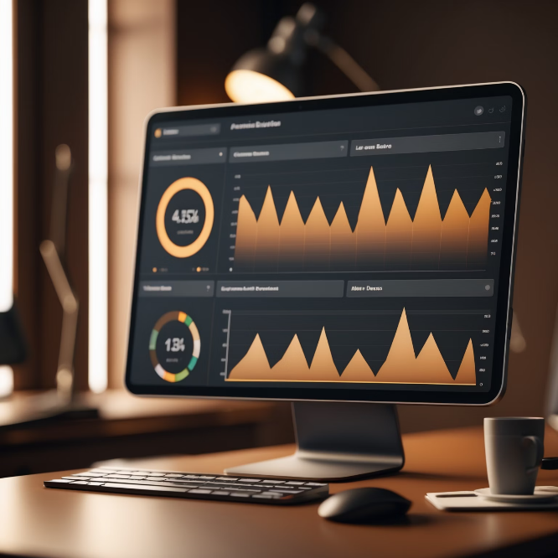
行動分析と異常検知
UEBA（User and Entity Behavior Analytics）
ユーザーとエンティティの通常の行動パターンを学習。
普段と異なる行動を検知すると、アカウント乗っ取りや内部不正の可能性をアラート。
いつもと違う時間帯のログイン
通常アクセスしないリソースへのアクセス
大量のデータダウンロード

Slide 7

EDR/CrowdStrike × AI
エンドポイント防御の進化
EDR（Endpoint Detection and Response）にAIを組み合わせることで、
各端末での脅威検知能力が飛躍的に向上。
CrowdStrikeなどの最新EDRソリューションは、AIを活用して未知のマルウェアも検知できる。
従来のシグネチャベースの検知を超えた、振る舞い分析による防御が可能に。

Slide 8
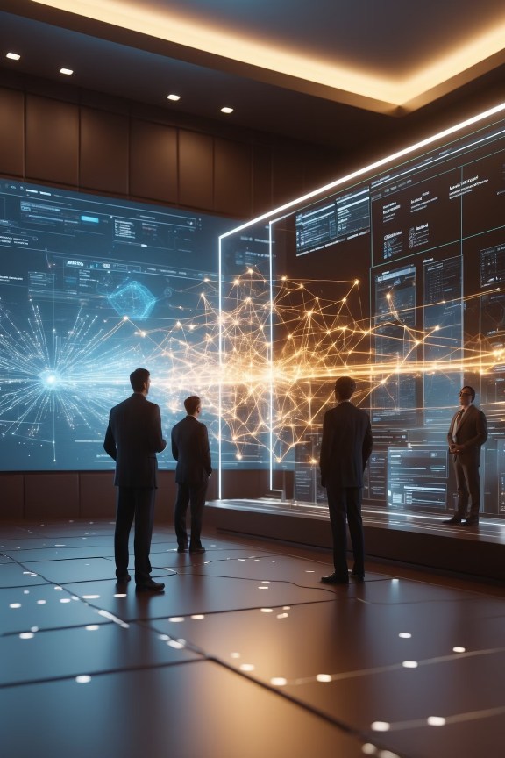




攻撃シナリオ予測
AIは過去の攻撃データを学習し、攻撃者の次の行動を予測できる。例えば、初期侵入が検知された場合、AIは「横展開」「権限昇格」「データ窃取」といった典型的な攻撃シーケンスを予測し、先回りして防御を強化。
脅威インテリジェンスの収集
世界中の攻撃情報を集約
パターン分析
攻撃の傾向と手法を分析
シナリオ予測
次に起こり得る攻撃を予測
先制防御
攻撃前に対策を実施

Slide 9




フィッシング判定AI
メール分析
URL検査
自動ブロック
メールの送信者、件名、本文、リンク、添付ファイルを総合的に分析
リンク先のURLを評価し、既知の悪意あるサイトや、正規サイトに偽装したドメインを検知
高リスクと判定されたメールは自動的に隔離

Slide 10

セキュリティ×AIの未来
将来：自律防御
近未来：AI主導
AIが自律的に防御し、
人間は戦略立案に集中
現在：AI支援
AIが主導し、
人間が例外的なケースを処理
人間がAIの出力を確認し、
最終判断を下す

Slide 11

⑤まとめ
今日の学びを振り返る

Slide 12
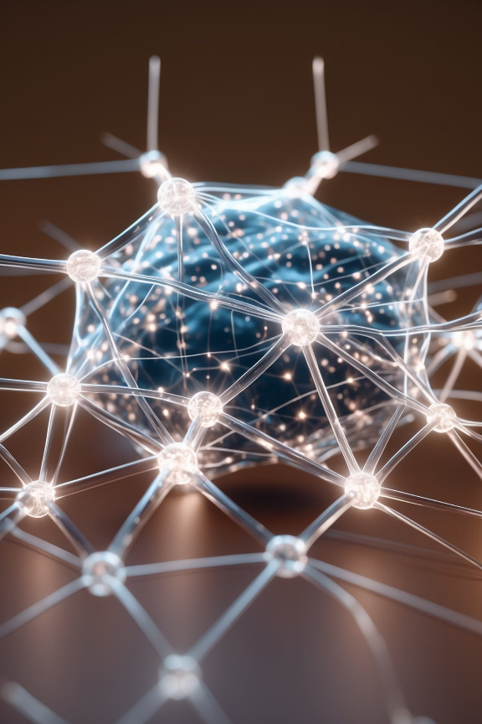
今日の話の要点
1
AIは確率で文章を作る数学モデル
2
LLMは小説の「文体・構造・意味」を圧縮して学習
3
AIは攻撃／防御の両側で使われている

Slide 13

来年の目標：お父さんロボットの開発

Slide 14

ご清聴ありがとうございました
本日の勉強会が、皆さんのAI理解の一助となればと思います。
来年、さらに進化した内容でお会いしよう。

